Slide 2
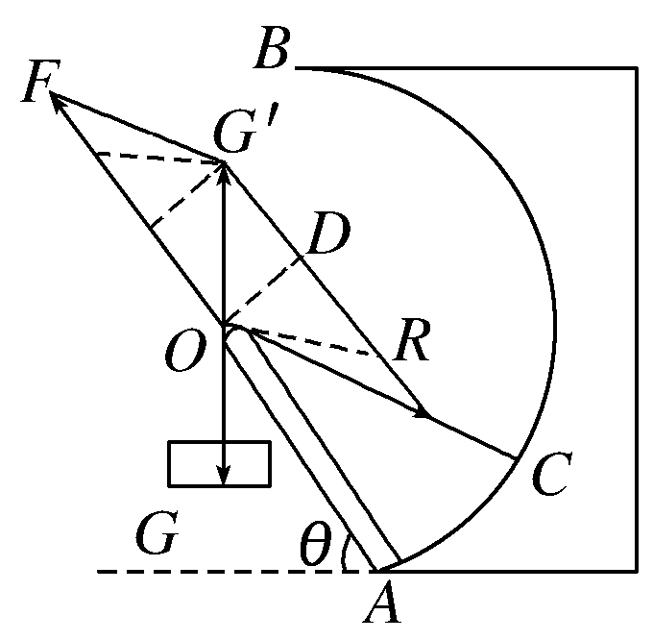
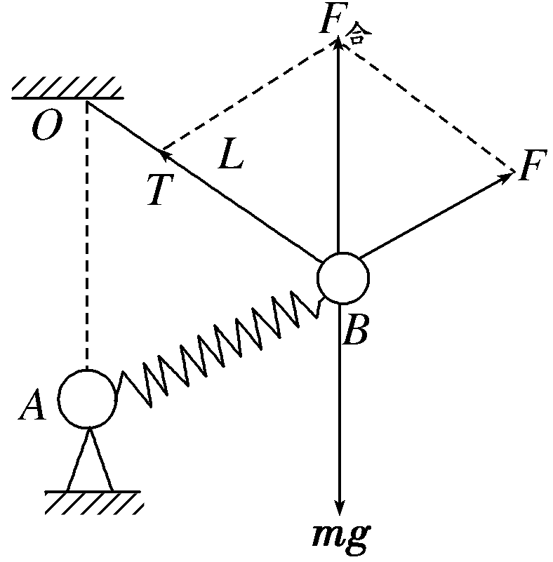
第一类动态平衡
第一类动态平衡
G恒定
两个定点
G恒定
两个定点
两个定长（不是力）
相似
三角形
定向
规范作图才有前途

Slide 3
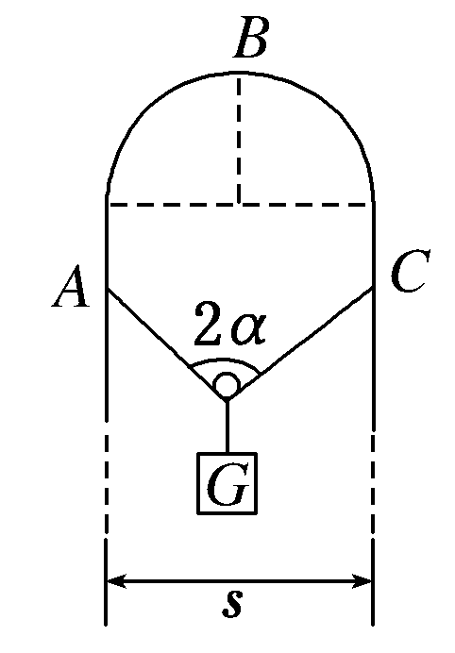
第三类动态平衡
考的少，内容单一，必要的时候记住

Slide 4
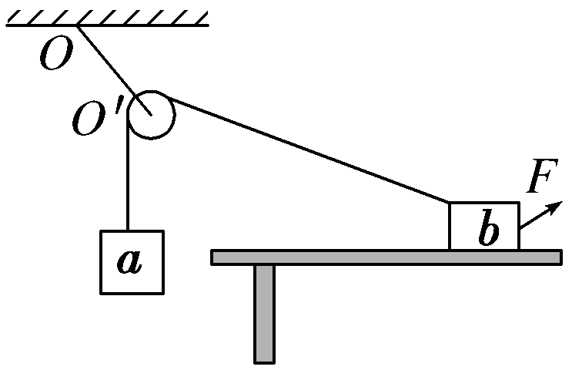
程序即正义
控制变量
未知数太多，谁都搞不掂！

Slide 5
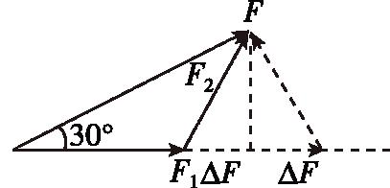
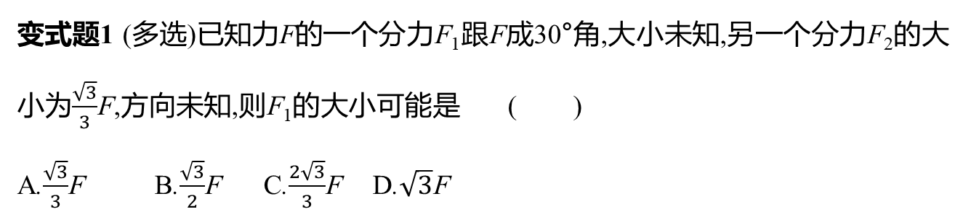
变式题1 (多选)已知力F的一个分力F₁跟F成30°角,大小未知,另一个分力F₂的大小为$\frac{\sqrt{3}}{3}$F,方向未知,则F₁的大小可能是 ( )
A.$\frac{\sqrt{3}}{3}$F B.$\frac{\sqrt{3}}{2}$F C.$\frac{2\sqrt{3}}{3}$F D.$\sqrt{3}$F
AC
平行四边形（三角形）定则的本质
利用有向的线段表示力的三要素（大小、方向、作用点）
只知道大小，不知道方向的矢量，可以用圆规处理（三角形定则）

